Slide 1

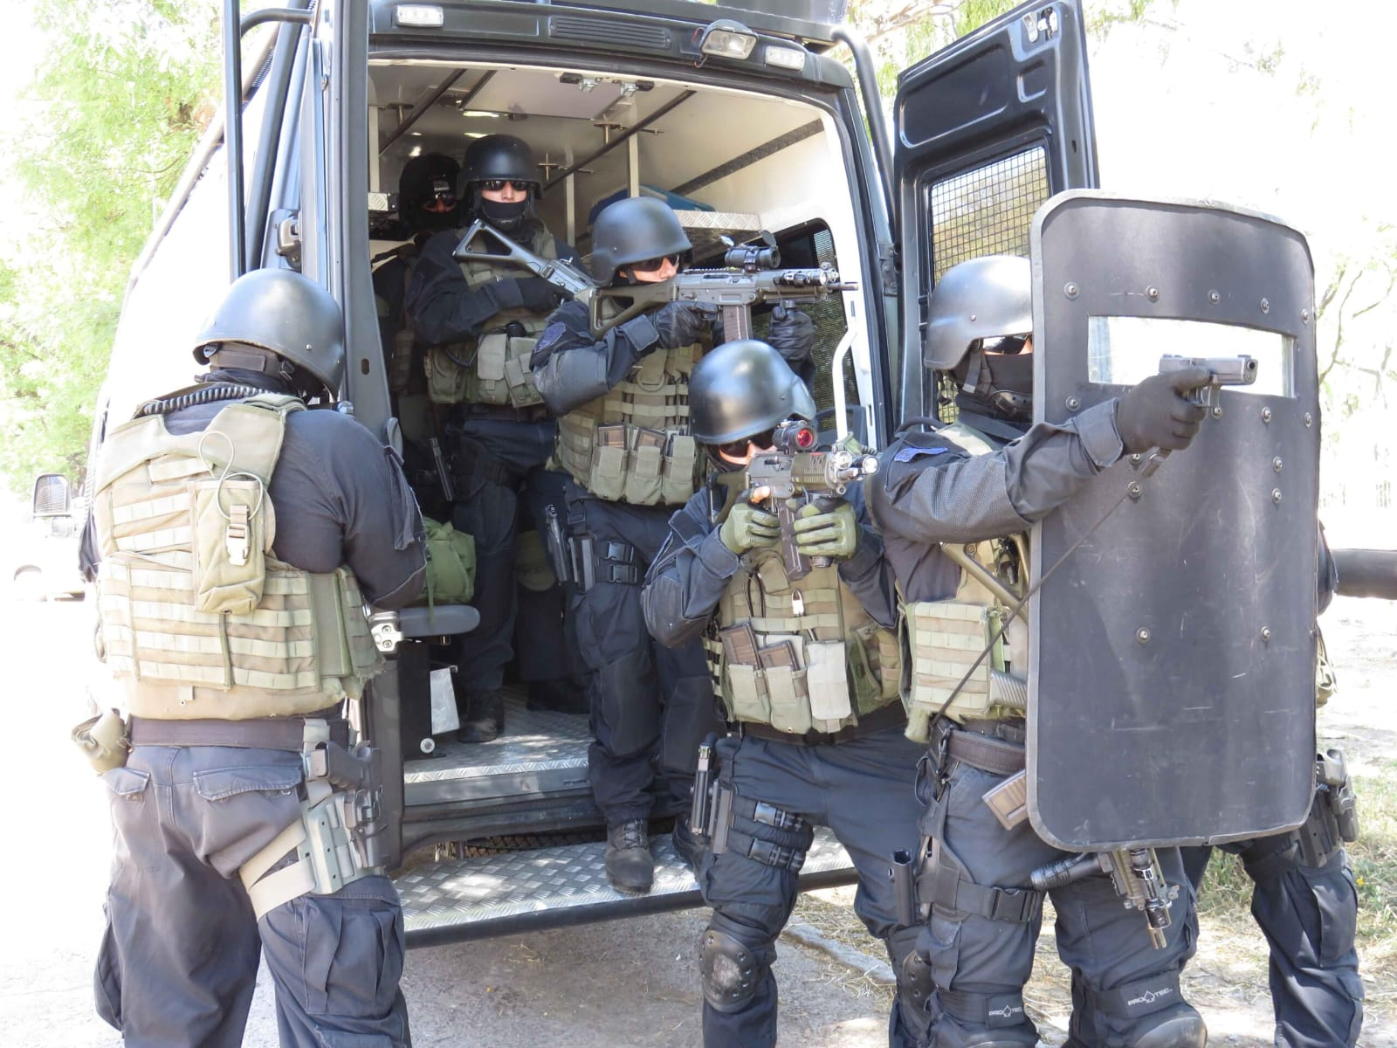
PRÁCTICA POLICIAL CICLO 2027
Jerarquía: Oficial de Policía.
Docente: Ivo Ramos.

Slide 2

Acta de procedimiento
¿Qué es?
¿Cómo se inicia?
¿Qué datos debe contener?
Acciones privativas de la libertad. Medidas de coerción personal
Delitos típicos.
Actuaciones complementarias. Actas, notificaciones, etc.
Protocolos.
Comunicación con el Fiscal.

Slide 3
¿Qué es?
Relato circunstanciado e histórico de una intervención policial, dentro de un accionar delictivo o especifico.

Slide 4
¿Cómo se inicia?
De oficio.
Flagrancia.
Comisión, requerimiento.

Slide 5
¿Qué debe contener?
Datos del personal actuante.
Lugar.
Cronología.
Circunstancias (patrullaje, comisión, colaboración, ).
Personal interviniente, presentes, colaboradores, testigos, etc.
Relato minucioso, detallado y claro.
Cierre.

Slide 6
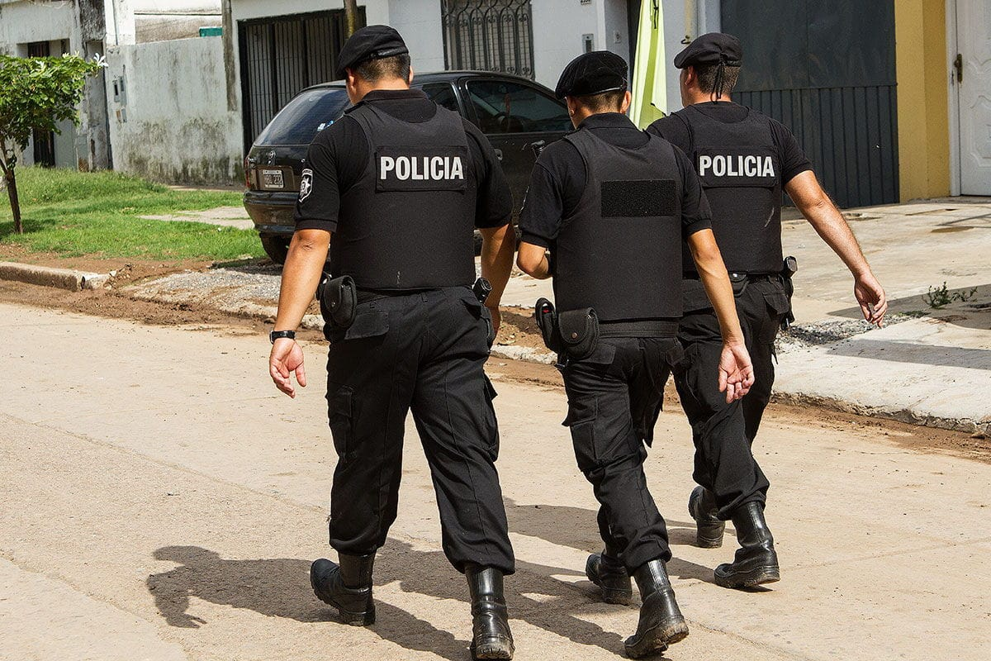
DELITOS COMUNES
Hurto/tentativa. Agravante
Robo/tentativa. Agravante
Encubrimiento/ adulteracion.
Contexto de violencia de género.
Tenencia, portación armas.
Desobediencia, Resistencia/ atentado contra la autoridad.
Tenencia simple de estupefacientes.
Daño.
Amenazas.

Slide 7
Delitos específicos Requieren un tratamiento distinto.
Contra la integridad sexual.
Homicidio doloso/tentativa.
Abuso de arma.
L.C.A.T.
Otros.

Slide 8
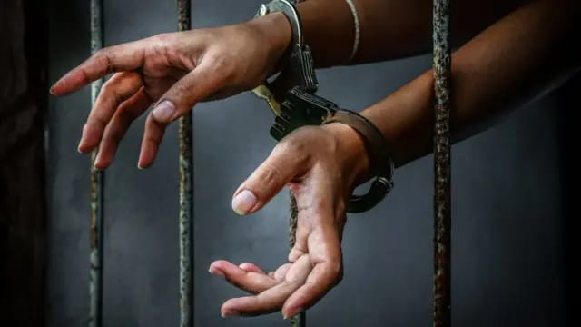
Medidas de coerción
Art. 211° ARRESTO
Art. 212° APREHENSIÓN
Art. 213° FLAGRANCIA
Art. 214° DETENCIÓN
Art Nro 10 Bis LOP Nro 12.521 (demora)

Slide 9
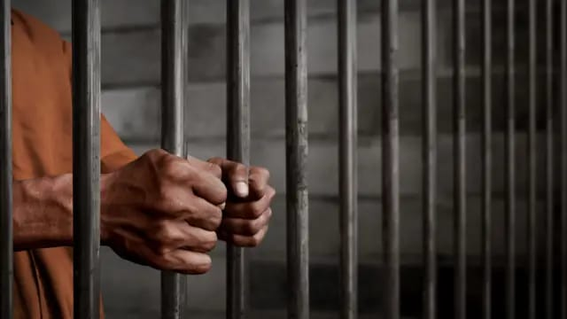
ACTAS COMPLEMENTARIAS
Aprehensión.
Detención.
Notificación derechos IMPUTADO.
Notificación de causa.
Comunicación SPPDP.
Acta de entrevista VÍCTIMA/TESTIGO.
Croquis.
Inspección ocular.
Relevamiento de cámaras
Informe comparativo.
Analisis de cámara
Fotografias
Constatación de daños

Slide 10
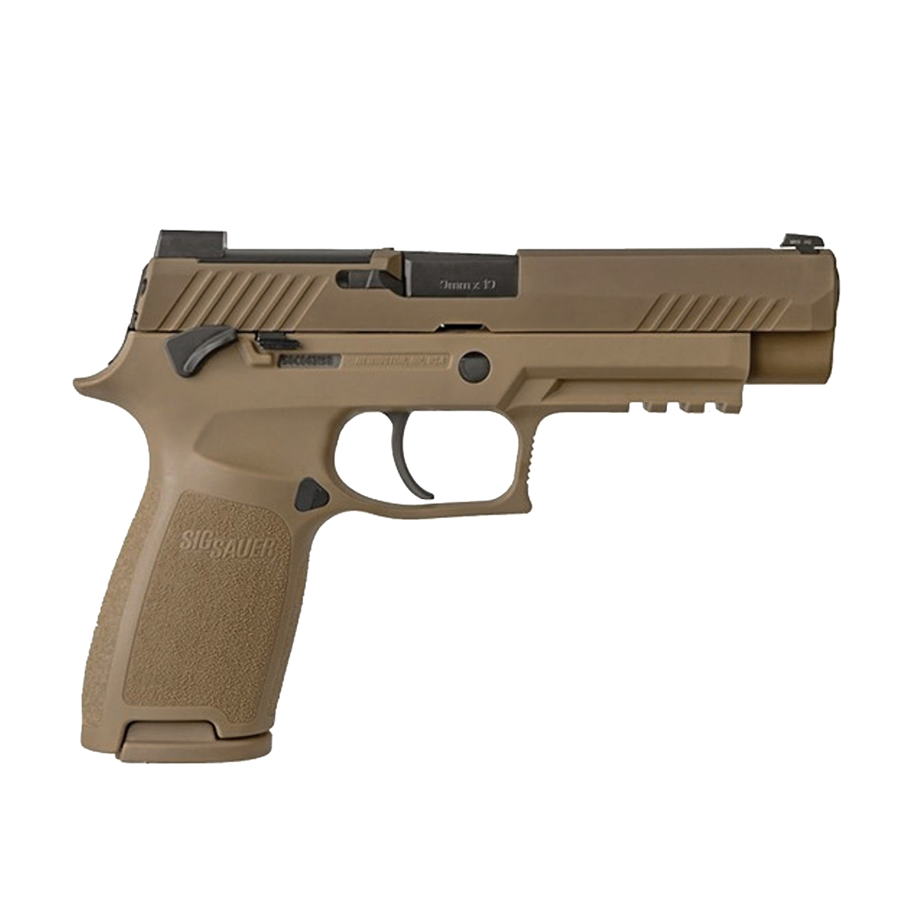


SECUESTROS
¿Qué debo secuestrar?
¿Cómo se debe resguardar?
¿Qué actas se confeccionan?

Slide 11

COMUNICACIÓN CON EL/LA FISCAL
INMEDIATA.
A MODO DE CONSULTA.
INFORMATIVA.
CLARA, CONCISA.
TENER TODOS LOS ELEMENTOS.
SE DEJA CONSTANCIA EN EL ACTA DE PROCEDIMIENTO.

